Slide 1
Les textes européens sur l’IA
Emmanuel Netter, professeur de droit privé à l'université d'Avignon
LBNC (EA 3788)

Slide 2
Les dangers de « l’intelligence artificielle »

Slide 3
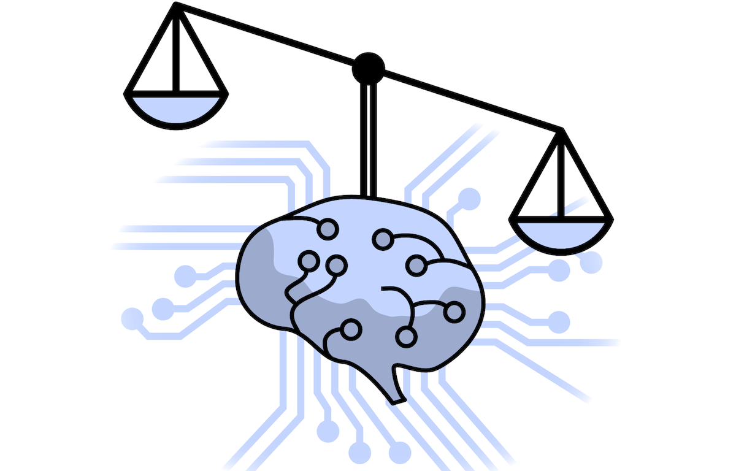
L’encadrement par le droit des DCP
Cette photo est soumise à la licence CC BY-NC-ND
Cette photo est fournie sous licence CC BY-SA-NC.
Cette photo est fournie sous licence CC BY-SA-NC.
COLLECTE
EXPLOITATION
Spéc. Art. 22 : décisions automatisées (analyse critique)

Slide 4
Des dangers hors du droit des DCP
Cette photo est soumise à la licence CC BY-NC-ND
« Dans un avion, confie-t-on sa vie à des logiciels ? »

Slide 5
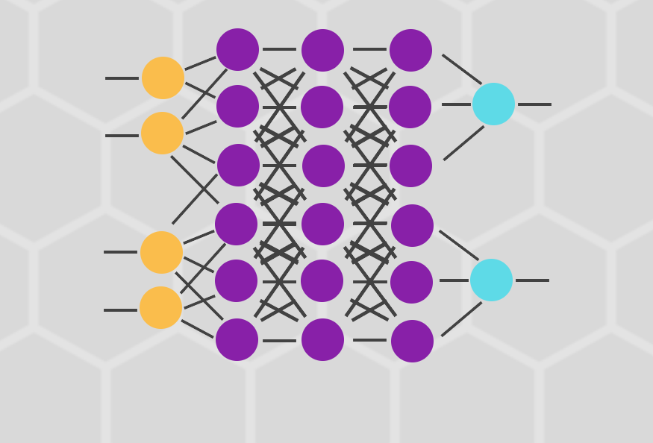
Projet de règlement IA - Définition
Cette photo par Auteur inconnu est soumise à la licence CC BY-NC-ND
Cette photo par Auteur inconnu est soumise à la licence CC BY
Des techniques
Des finalités

Slide 6
Les pratiques interdites
Cette photo par Auteur inconnu est soumise à la licence CC BY-SA-NC
Cette photo par Auteur inconnu est soumise à la licence CC BY-NC
Cette photo par Auteur inconnu est soumise à la licence CC BY-SA-NC

Slide 7
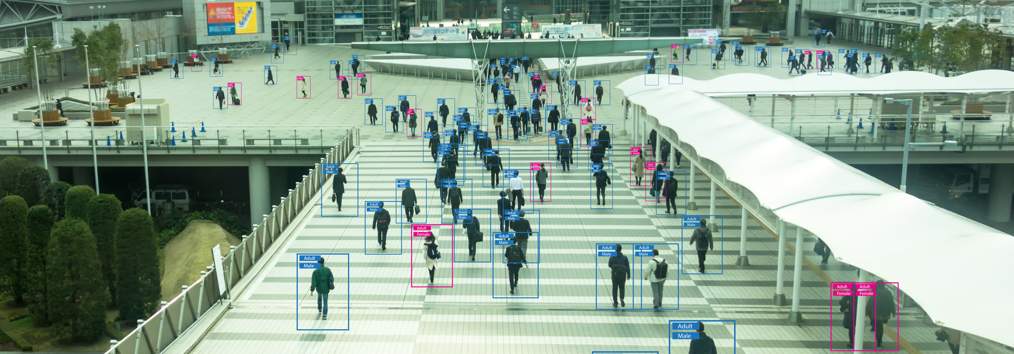
Une fausse interdiction
Cette photo par Auteur inconnu est soumise à la licence CC BY-ND
Réaction des autorités de protection des données

Slide 8
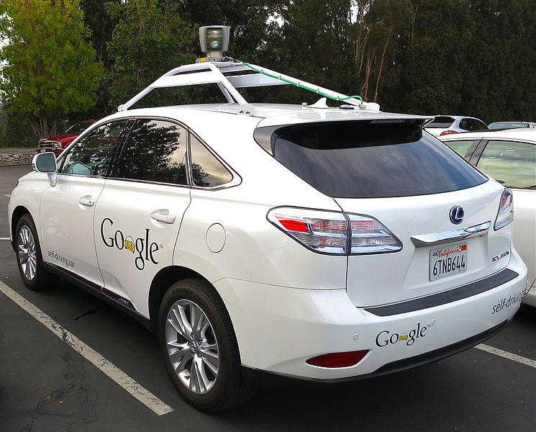
IA à haut risque : définitions
Cette photo par Auteur inconnu est soumise à la licence CC BY
Cette photo par Auteur inconnu est soumise à la licence CC BY-NC
Certains produits
Certains secteurs

Slide 9
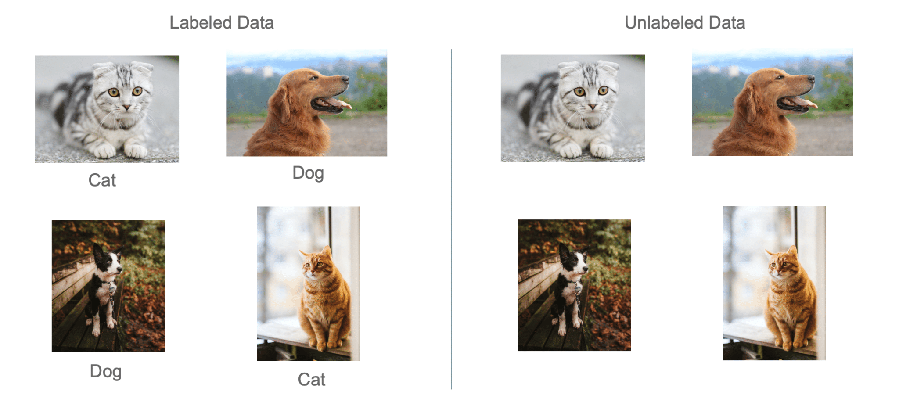
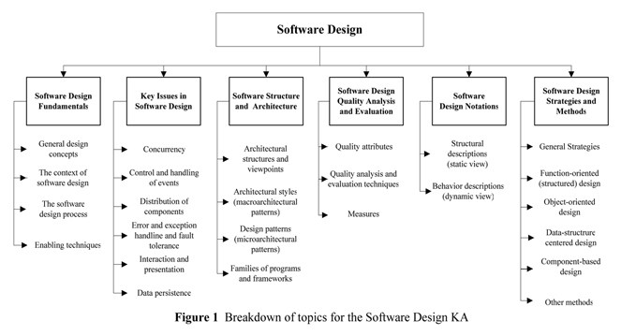
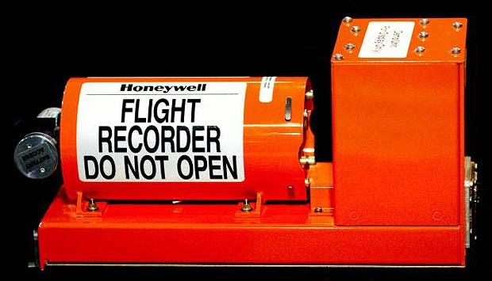
IA à haut risque : encadrement (1)
Cette photo par Auteur inconnu est soumise à la licence CC BY-SA
Cette photo par Auteur inconnu est soumise à la licence CC BY-NC
Cette photo par Auteur inconnu est soumise à la licence CC BY
Cette photo par Auteur inconnu est soumise à la licence CC BY-SA-NC

Slide 10
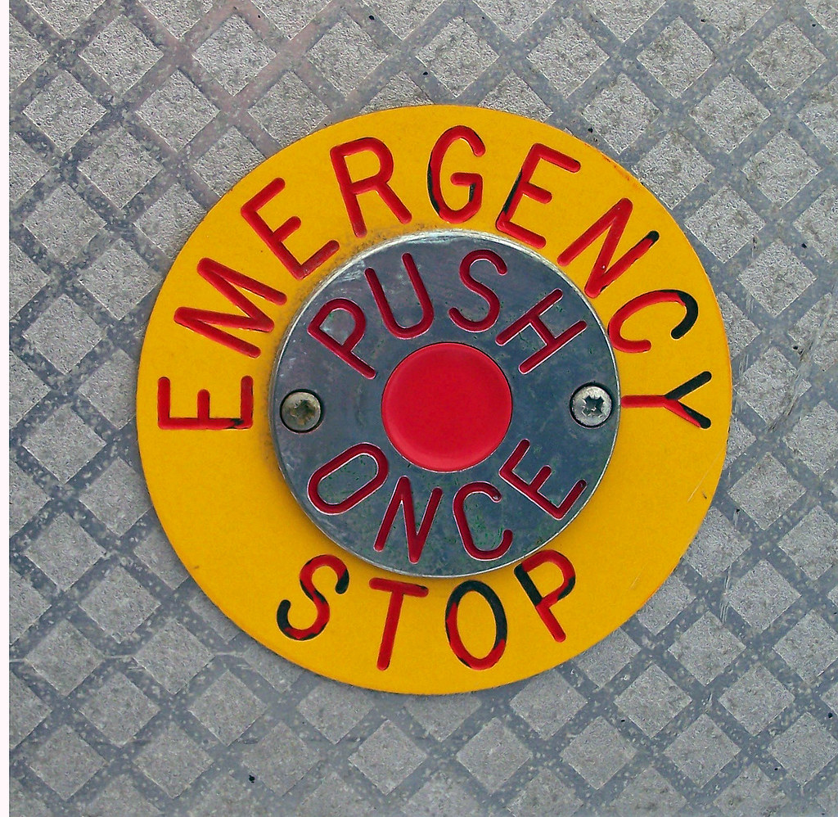
IA à haut risque : encadrement (2)
Cette photo par Auteur inconnu est soumise à la licence CC BY-SA-NC
Cette photo par Auteur inconnu est soumise à la licence CC BY-SA-NC
Cette photo par Auteur inconnu est soumise à la licence CC BY-NC-ND

Slide 11
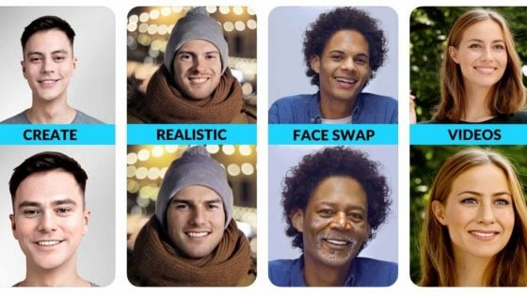
Obligations de transparence toutes IA
Cette photo par Auteur inconnu est soumise à la licence CC BY-SA-NC
Cette photo par Auteur inconnu est soumise à la licence CC BY-SA-NC

Slide 12
Autorités de contrôle et sanctions
Cette photo par Auteur inconnu est soumise à la licence CC BY-SA
Cette photo par Auteur inconnu est soumise à la licence CC BY-SA-NC
Cette photo par Auteur inconnu est soumise à la licence CC BY-NC-ND

Slide 13
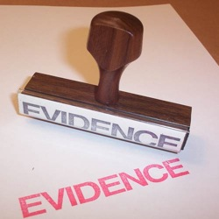
Responsabilité extracontractuelle et IA
Cette photo par Auteur inconnu est soumise à la licence CC BY-NC-ND
Cette photo par Auteur inconnu est soumise à la licence CC BY-SA-NC

